Slide 1


العلوم والتكنولوجيا للصف الخامس
عارضة مرافقة للفصل الثاني: الماء مادة للحياة
الباب: نظرة الى داخل الجسم
الصفحات: 257-244
مصدر الصور والأفلام من pixabay-
Notes:
הפרק עוסק בחשיבות המים לתפקוד הגוף ולבריאותו. הפרק עוסק בשתי תכונות של המים (המסת חומרים וזרימה) ובחשיבותן לקיום פעילות תקינה של הגוף וכן בדרכים בהן הגוף קולט ומאבד מים. הפרק מאיר את החשיבות שיש לאימוץ הרגלי שתייה נכונים לקידום הבריאות ולהרגשה הטובה.

Slide 2

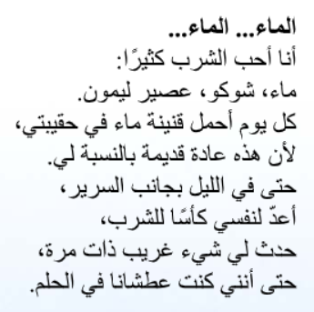
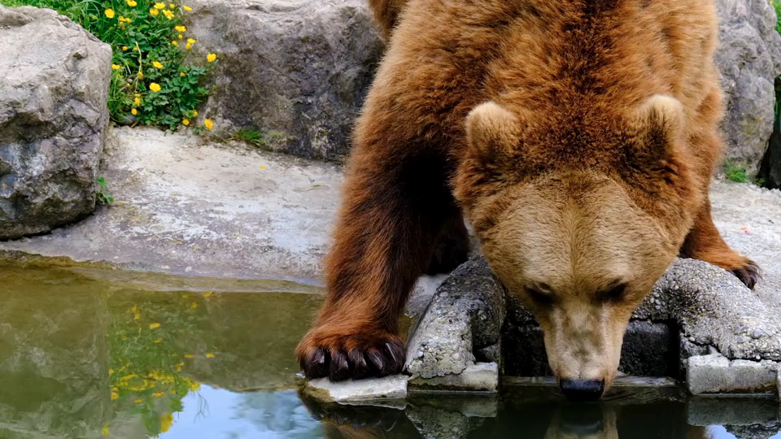
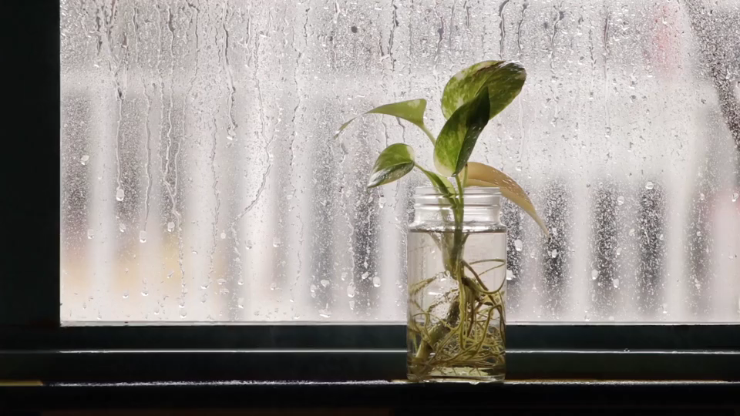
لماذا من المهم شرب الماء؟
لماذا نحن وجميع الكائنات الحية نحتاج الى الماء؟
صفحة 244
Notes:
פרק שני: מים — חומר לחיים. הפרק עוסק בחשיבות המים לקיום הגוף ולתפקודו. הפרק מציג שתי תכונות של המים (המסת חומרים וזרימה) ובחשיבותן לקיום פעילות תקינה של הגוף. כמו כן, הפרק מאיר את
החשיבות שיש לאימוץ הרגלי שתייה נכונים לקידום הבריאות ולהרגשה הטובה.
מים הם צורך קיומי של כל יצור חי – ללא מים אין חיים. אצל בני אדם שתייה היא גם מקור להנאה המשפיעה על מצב רוחנו ועל הרגשתנו הכללית. בפרק זה, מתוודעים התלמידים להקשרים הרחבים של שתייה: כמות המים בגוף
ומיקומם בגוף, חשיבות המים לתפקוד הגוף, תכונות המים ההופכות אותם חיוניים לגוף, קליטה ואיבוד מים, שמירה על מאזן מים תקין, התייבשות והרגלי שתייה בריאים.
קוראים את קטע המידע, צופים בסרטונים ומקיימים דיון בשאלות: מדוע חשוב לשתות מים? מדוע אנו ויצורים אחרים זקוקים למים?

Slide 3

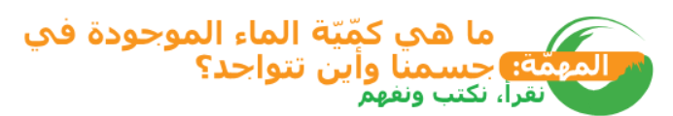
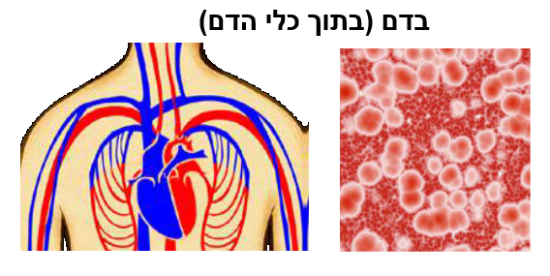


أين يتواجد الماء في الجسم؟ اننا لا نراه
اقرأوا قطعة المعلومات ما هي كمية الماء الموجودة في جسمنا وأين تتواجد؟ ، في الصفحات 247-246 وأجيبوا عن الأسئلة صفحة 247.
في الدم (داخل الأوعية الدمويَّة)
بين خلايا الجسم
داخل خلايا الجسم
خلايا جلد
خلايا عصبية
الصفحات 246-247
Notes:
המים שבגוף נסתרים מעינינו. העובדה ששני שלישים ממסת גופנו הם מים מפתיעה ומעוררת פליאה: היכן נמצאים המים? המים בגוף נמצאים בשלושה מדורים: המדור התוך תאי, המדור החוץ תאי והמדור שבכלי הדם. רוב המים נמצאים במדור התוך תאי. חשוב להבהיר לתלמידים שאין מאגר מים בגוף. הבנה זו תתפתח בהדרגה בשנים הבאות כאשר ילמדו על מבנה התא.
תת הפרק המים בגופנו עוסק במרכיבי הידע המדעי להבנת חשיבות המים לתפקוד הגוף.
המים נמצאים בגוף בשלושה מדורים הקשורים זה לזה: בתאים, בנוזל הבין- תאי ובנוזל הדם.
על אף כמותם הגדולה יחסית בגוף (כשני שלישים) הם נסתרים מעיננו.

Slide 4
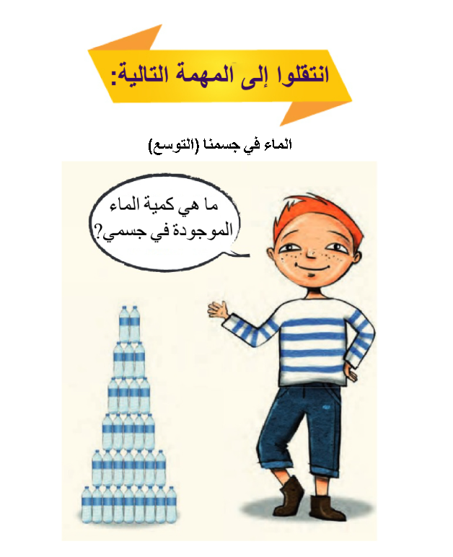
Notes:
באתר במבט מקוון, בספר הדיגיטלי, משימה: המים בגופנו (הרחבה), עמוד 247.

Slide 5


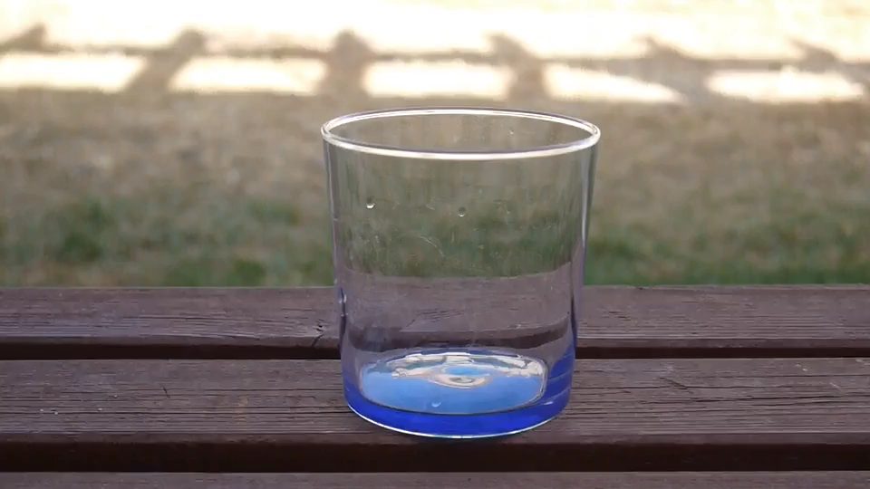
أي خواص للماء في الحالة السائلة مهمة للقيام بالفعاليات الحياتية؟
اقرأوا قطعة المعلومات خواص الماء الهامة للحياة، في الصفحات 249-248 وأجيبوا عن الأسئلة 5-1 صفحة 249.
جريان
اذابة
Notes:
תת הפרק חשיבות המים לקיום הגוף מציג את תכונות המים בהמסת חומרים חיוניים הנכנסים לגוף ובהובלה של חומרים ממקום למקום בגוף לצורך קליטתם בתאים. המים מגיעים לכל המקומות בגוף ומשתתפים בפעולות חיים.

Slide 6


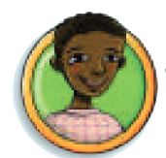
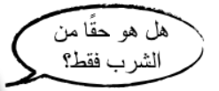
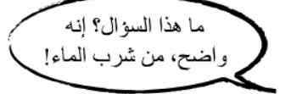

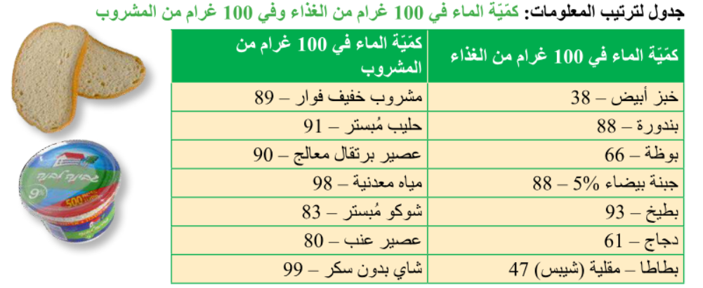
في الجدول التالي(في الكتاب صفحة 250) تُعْرَض مُعطيات عن كمية الماء (بالغرامات) الموجودة في 100 غرام غذاء־ 100 غرام مشروب . تمعنوا في المعطيات وأجيبوا عن الأسئلة صفحة 251.
Notes:
תת הפרק להיות בריאים עוסק בהיבטים הבריאותיים של שתייה וחוסר שתייה. גופנו קולט מים ממשקאות וממזון. המים חיוניים לגוף, לכן יש חשיבות רבה לאספקה תקינה של
מים ולאימוץ הרגלי שתייה בריאים.

Slide 7
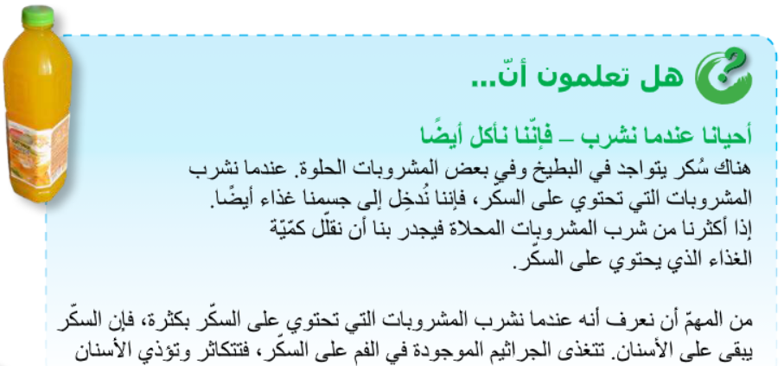
كثيرًا
Notes:
משקאות ממותקים מכילים לעיתים כמויות גדולות מידי של סוכר שאינם בריאים לגוף.

Slide 8


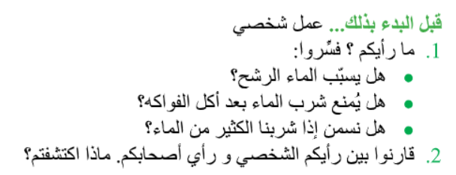
صفحة251
Notes:
אמונות שונות משפיעות אף הן על הרגלי השתייה. מחקרים הוכיחו שלחלק מאמונות אלה אין כל בסיס. בדיקה מדעית של אמונות אלה הביאה למסקנות הבאות: שתייה מרובה אינה גורמת להזעת יתר, שתיית מים אחרי אכילת פירות אינה
גורמת לכאבי בטן או לשלשול, שתייה לפני ארוחה ובמהלכה אינה מדכאת את התיאבון. יתר על כן, היא מסייעת בעיכול, שתיית מים קרים אינה גורמת לכאב גרון: אדרבה, ממצאים מראים שמים צוננים טעימים יותר ולפיכך נוטים לשתות מהם
יותר, דבר שחשוב בימי הקיץ החמים. כאבי גרון נגרמים בתגובה להידבקות בנגיף או בחיידק, ולא משתיית מים קרים.

Slide 9



اقرأوا قطعة المعلومات في الصفحات 251-252 ثم حلوا المهمة صفحة 252.
Notes:
מטרה מרכזית של הפרק היא אימוץ הרגלי שתייה. חשוב להביא בחשבון שאמונות שונות משפיעות אף הן על הרגלי השתייה שלנו, למשל, האמונה ששתייה מרובה של מים משמינה, שאסור לשתות מים מיד אחרי שאוכלים פֵּירות, ששתייה מפחיתה את התיאבון ועוד. מחקרים הוכיחו שלחלק מאמונות אלה אין כל בסיס.

Slide 10
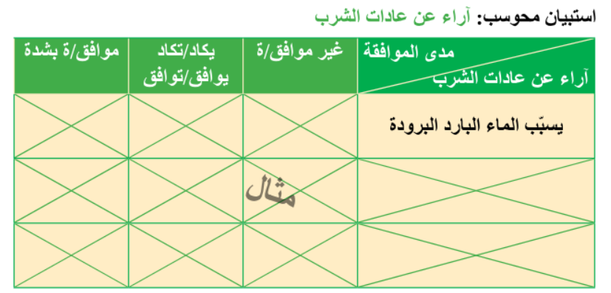
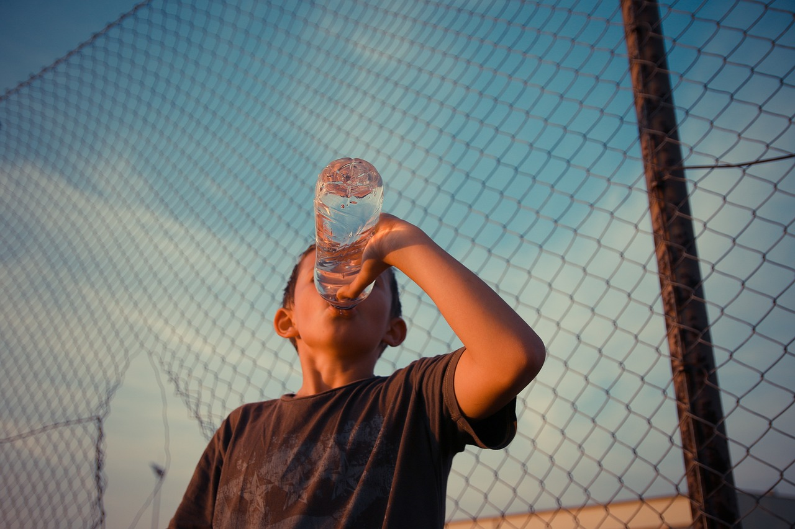
استبيان محوسب
صفحة 252
Notes:
מעבדים את הנתונים שנאספו בעזרת גיליון אלקטרוני ומציגים ממצאים בגרף עמודות.
מסיקים מסקנות על סמך התוצאות ומציעים דרך לשנות דעות קדומות ואמונות שגויות.

Slide 11
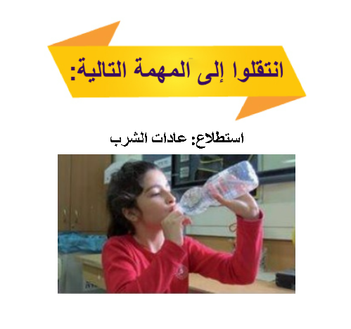
Notes:
באתר במבט מקוון, בספר הדיגיטלי, משימה: סקר: הרגלי שתיה, עמוד 252

Slide 12
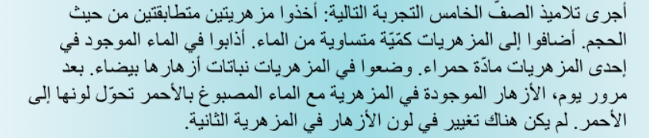
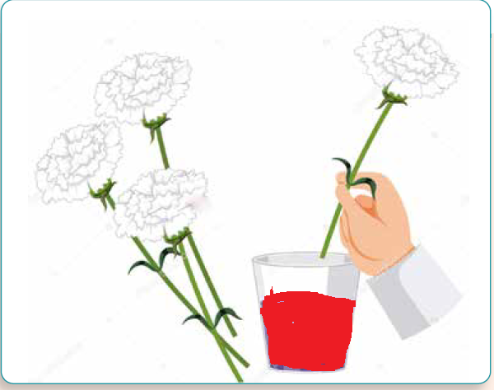
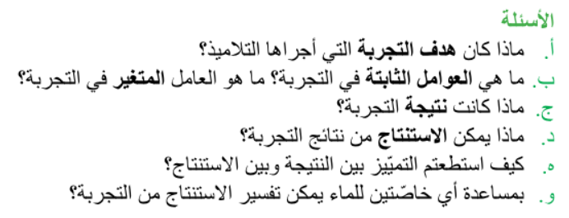
Notes:
מטרת משימה לבדוק באמצעות ניסוי את תפקידי המים אצל יצורים חיים
המסה וזרימה
המשימה מתייחסת לניצול תכונת ההמסה ותכונת הזרימה: הפרחים הלבנים לא היו נצבעים ללא שתי התכונות של המים – גם ההמסה וגם הזרימה.
הצבע האדום קודם כול מתמוסס במים. התמיסה עולה בצינורות ההובלה של הצמח, ומגיעה לפרחים באמצעות תכונת הזרימה של המים.
מטרת הניסוי: לבדוק האם יש תנועה של מים בצמח
גורמים קבועים: אגרטלים, כמות מים, צמחים לבנים
גורם שונה: צבע במים באגרטל אחד
תוצאה: רק הפרחים של הצמחים שהיו באגרטל עם המים הצבועים נצבעו.
מסקנה: חומרי הצבע הגיעו אל הפרחים הודות לתכונת ההמסה והזרימה של המים.
הפרחים הלבנים לא היו נצבעים ללא שתי התכונות של המים – גם ההמסה וגם הזרימה. בתחילה, הצבע האדום מתמוסס במים. התמיסה עולה בצינורות ההובלה של הצמח, ומגיעה לפרחים באמצעות תכונת הזרימה של המים.
תוצאה: מה שקרה
מסקנה: מה למדתי
שתי התכונות של המים שבעזרתן אפשר להסביר את הניסוי: המסה וזרימה
חשיבות תכונות המים לתפקוד הגוף: הודות לתכונות אלה חומרים חשובים לגופנו מתמוססים במים (בדם) ומגיעים לכל תאי הגוף

Slide 13

Notes:
באתר במבט מקוון, בספר הדיגיטלי, משימה: חשיבות המים בצמח, עמוד 249.

Slide 14

اقرأوا الفقرتين في قطعة المعلومات نحافظ على كمية الماء السليمة في الجسم في الصفحات 254-253 وأجيبوا عن الأسئلة في نهاية كل فقرة.
افراز ماء
استيعاب ماء
Notes:
גופנו קולט מים אך פולט מים בשתן בזיעה ובאוויר שאנו נושפים. כאשר יש איזון בין כמות המים שהגוף קולט לכמות המים שהגוף פולט- כמות המים בגוף תקינה.
חשוב להבין את המושג התייבשות, שמשמעותו גירעון מים בגוף. חשוב שהתלמידים יבינו שהפרעה במאזן המים בגוף יכולה להוביל להתייבשות (המקרה ההפוך, מקרה של הרעלת מים, הוא נדיר ביותר). חשוב להכיר בסכנת ההתייבשות, בסימנים הראשונים של ההתייבשות ובדרכי הפעולה בסכנת התייבשות, בעיקר במאמץ גופני ובתנאי מזג אוויר קשים. בארצנו שכיח שמטיילים מתייבשים.
לפני שמתחילים במשימה יחשוב לשאול אם גופנו גם פולט מים? כיצד הוא פולט? האם חשתם פעם בצמא? על מה מעיד צמא? מה הקשר בין צמא להתייבשות?

Slide 15
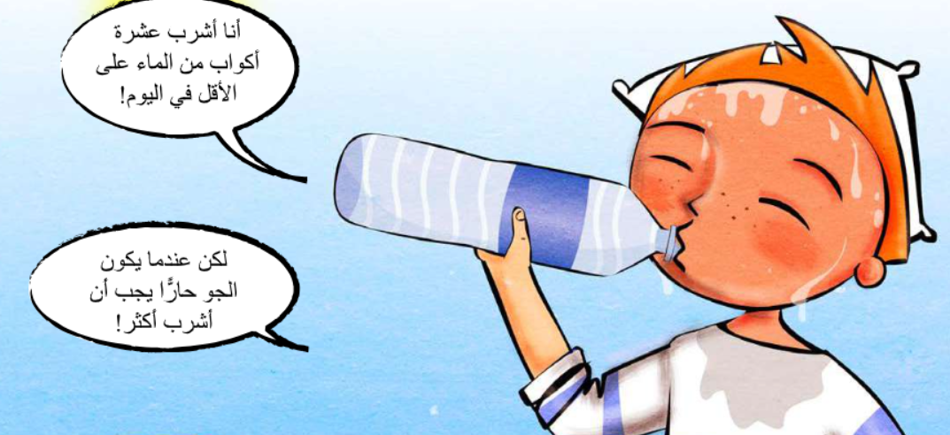
Notes:
לעיתים תחושת הצמא מטעה אותנו (כשעייפים מאד). חשוב לשתות מים גם כשלא צמאים. במזג אוויר חם או בשעת מאמץ גופנים צריך לשתות יותר.

Slide 16
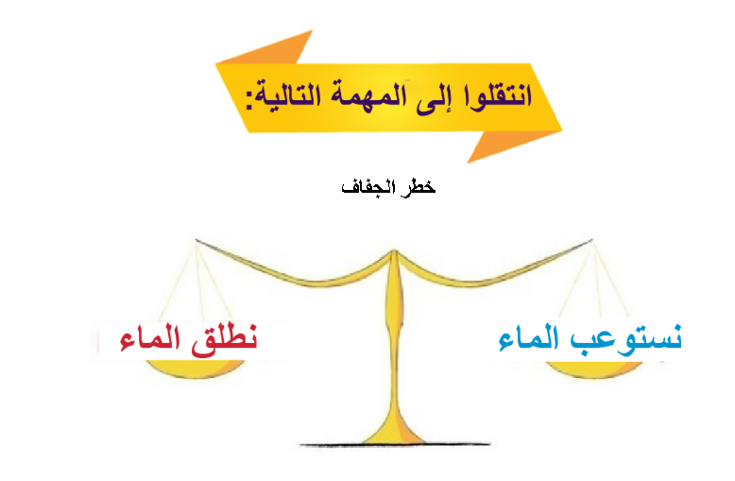
Notes:
באתר במבט מקוון, בספר הדיגיטלי, משימה: סכנת התייבשות, עמוד 254

Slide 17

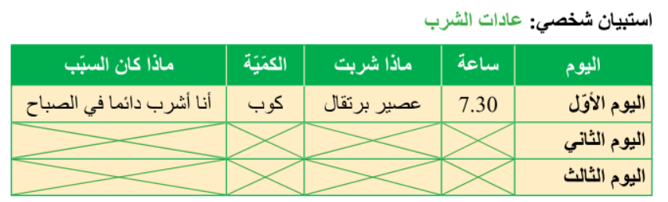
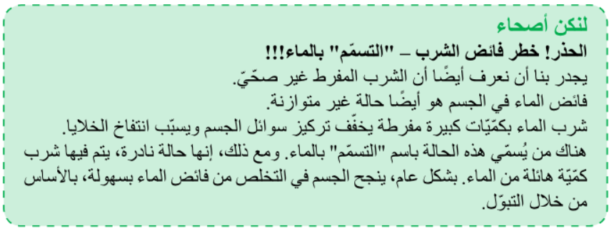
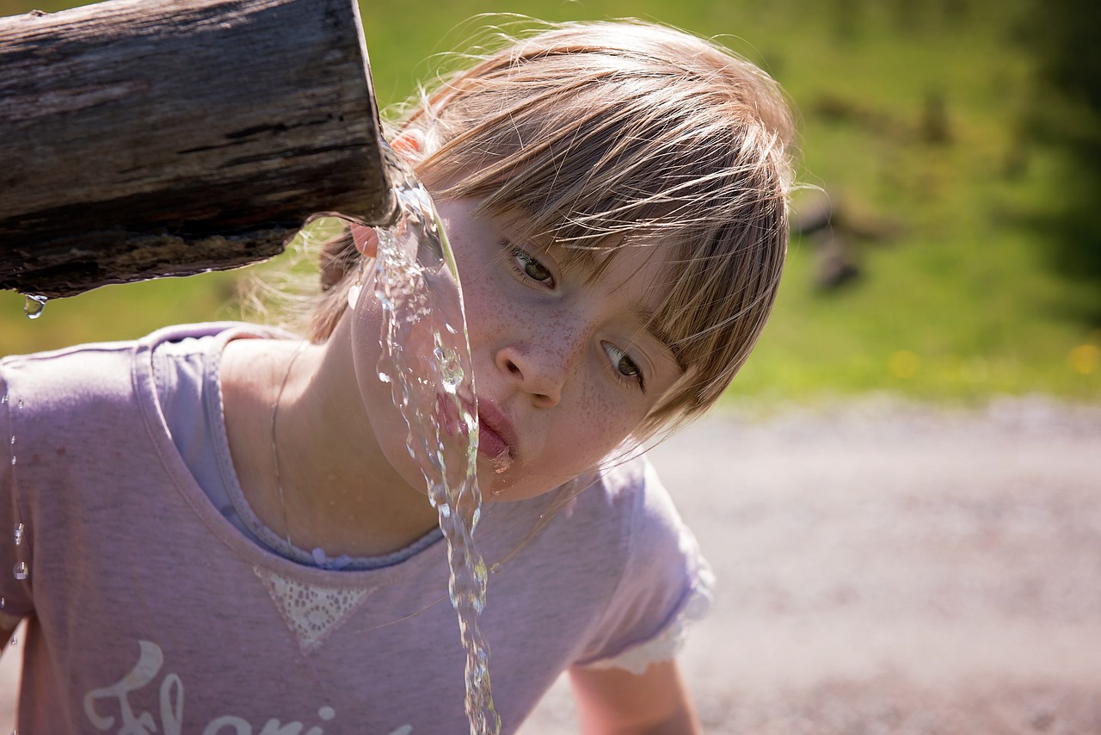
تتبَّعوا عادات الشرب لديكم لمدة ثلاثة أيام وأجيبوا عن البنود 7-1 في التعليمات صفحة 255.
Notes:
במשימה התלמידים עוסקים בבחינת הרגלי השתיה שלהם ובשינוי בהרגלים באופן אישי.
לאחר מעקבשל שלושה ימים הם מסיקים מסקנות לגבי הרגלי שתיית המים שלהם ומנסים לשפר.

Slide 18
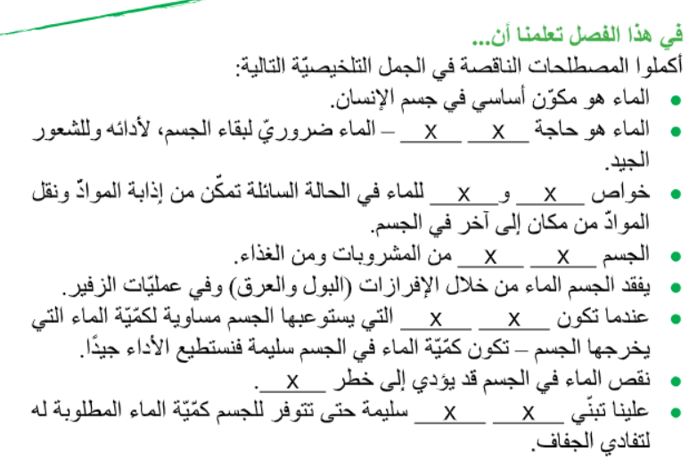
256صفحة
Notes:
לסיכום הפרק אפשר לבקש מהתלמידים להביא דוגמאות למשימות שבעזרתן אפשר לאמת את היגדי הסיכום.
אפשר לבקש מהתלמידים לחבר שאלות להיגדי הסיכום.
משלימים את המושגים החסרים במשפטי הסיכום.

Slide 19
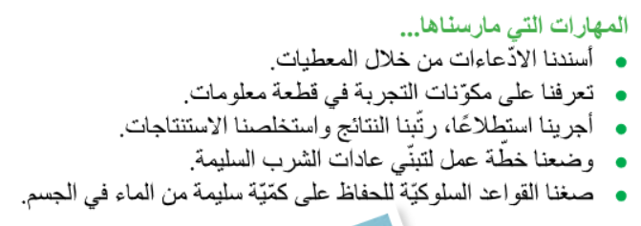
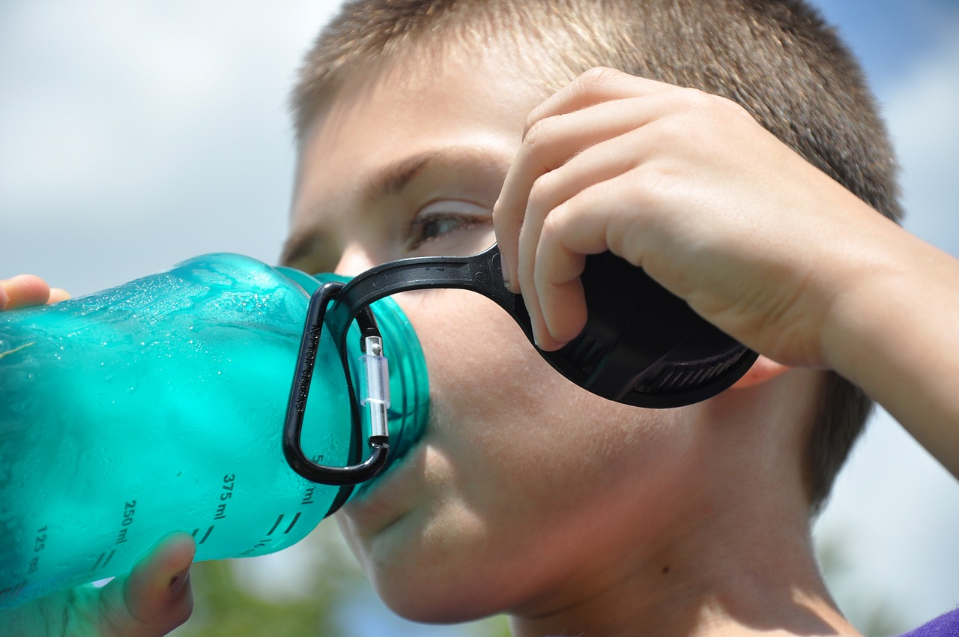
עמוד 256
Notes:
לסיכום הפרק אפשר לבקש מהתלמידים להביא דוגמאות למשימות שבעזרתן אפשר לאמת את המיומנויות שהפעלנו.
לדוגמה: באיזו משימה זיהינו מרכיבי ניסוי בקטע מידע?
תשובה: תכונות המים שחשובות לחיים, שאלה 4 בעמוד 249.

Slide 20
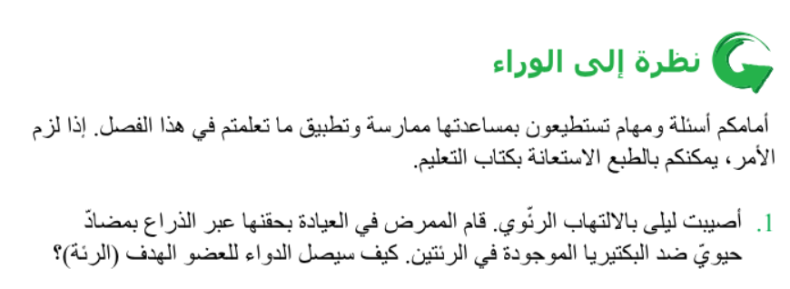
أجيبوا عن الأسئلة 5-1 في ( بنظرة جديدة) صفحة 257.
صفحة 257
Notes:
השאלות/המשימות שמופיעות בתבנית זו מיועדות לבדיקת ביצועי הבנה ולפיכך יש להן פוטנציאל להערכה מעצבת.
בניגוד להערכה מסכמת שהיא הערכה לצורך סיכום שלב הלמידה. הערכה מעצבת היא הערכה שבמסגרתה קיים משוב
מתמיד ומתחולל תהליך למידה מתמשך.

Slide 21

Notes:
באתר במבט מקוון, בספר הדיגיטלי, משימת סיכום: מים - חומר לחיים, עמוד 256

Slide 22
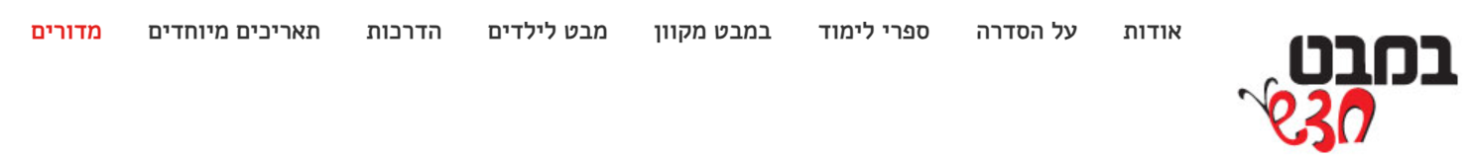
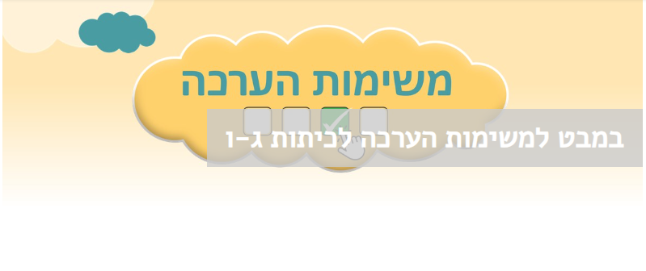
مهام تقييم في موقع بنظرة جديدة
Notes:
לכניסה למשימות הערכה באתר במבט חדש
מדורים, משימות הערכה
הסיסמה לכניסה Tests

Slide 23
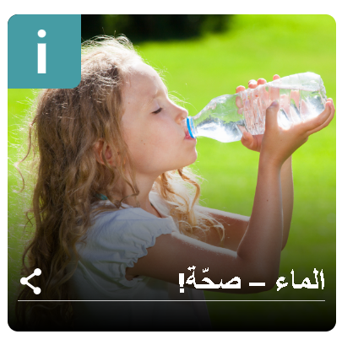
مهمة محوسبة
Notes:
באתר במבט מקוון, יחידת התוכן גוף האדם ובריאותו, המשימה: מים-לבריאות. התלמידים קוראים קטעי מידע וטבלה ומסיקים מסקנות, מתעדים מידע על הרגלי שתייה ומציגים אותו בלוח כיתתי, משתתפים במשחק טריוויה.

